Slide 1
Көз

Slide 4
Кояш | Көз
Кар | Күз
Кош | Күк
Кул | Көн
Кабак | Күл
Кавын | Керпе

Slide 5
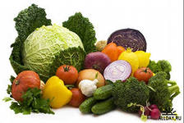

Slide 6
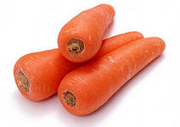
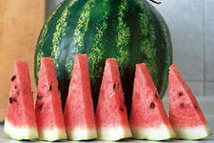

Slide 7
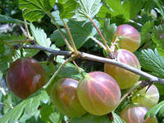
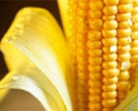

Slide 8
